Slide 1
拍得有幾準?

Slide 2
初階

Slide 7
升級版

Slide 11
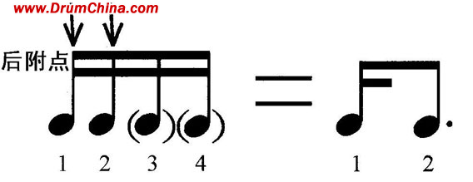
高級版

Slide 13
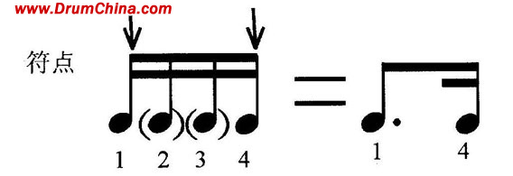

Slide 16
